Slide 1
Výukový materiál zpracován v rámci projektu
EU peníze školám
Registrační číslo projektu: CZ.1.7/1.4.00/21.2633
Šablona: III/2 VY_32_INOVACE_120
Vzdělávací oblast: Člověk a společnost
Vzdělávací obor: Dějepis
Tematický okruh: Novověk
Téma: České stavovské povstání a bitva na Bílé hoře
Anotace: stavovské povstání, průběh bitvy, důsledky
Autor: Mgr. Karolína Mitísková Škola: 1.ZŠ T. G. Masaryka Milevsko,
Jeřábkova 690, Milevsko
Datum vytvoření: 28.05.2013

Slide 2
České stavovské povstání Bitva na Bílé hoře
8. 11. 1620

Slide 3
České stavovské povstání
Císař Matyáš vybral za svého nástupce Ferdinanda II., který byl znám svým ostrým vystupováním proti nekatolíkům.
Katolíci v Čechách přestali dodržovat Rudolfův majestát.
defenestrace místodržících na Pražském hradě
Tím začalo stavovské povstání a zároveň třicetiletá válka.

Slide 4
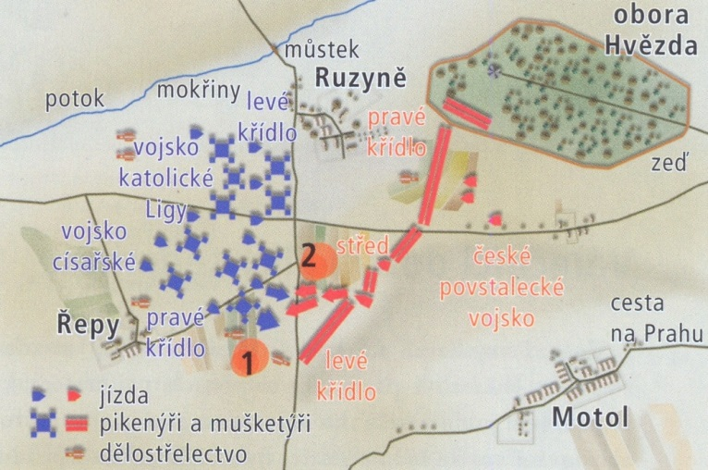
Bitva na Bílé hoře - čeští stavové x císaři
České povstalecké vojsko zaujalo výhodné postavení, které dávalo naději na vítězství. Nepřítel totiž musel útočit vzhůru do svahu.
Pravé křídlo - zeď obory Hvězda Levé křídlo – chráněno strmým úbočím
nad Motolem

Slide 5
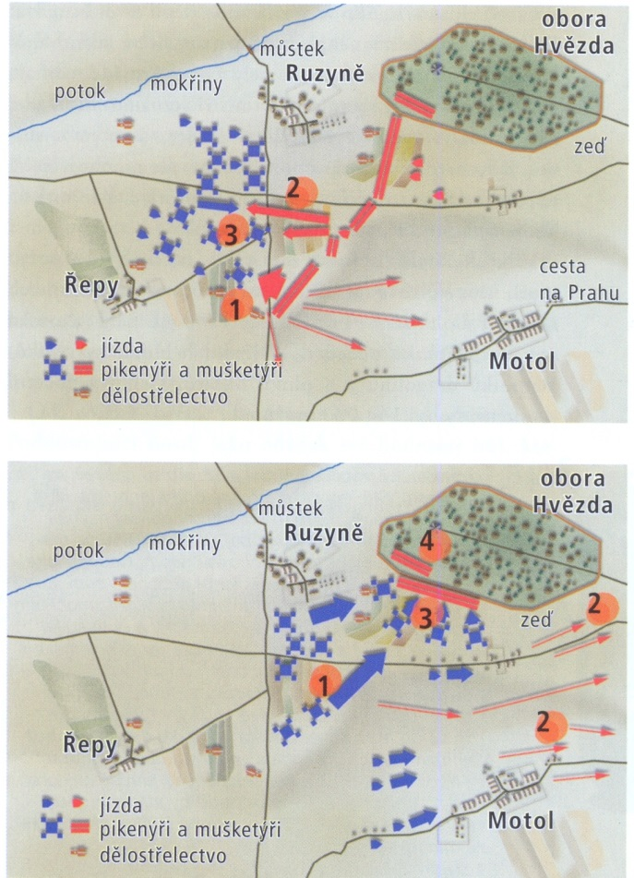
Obrázek 1
Levé křídlo českých pluků se zhroutilo poté, co pěšáci, jimž velitelé dlužili žold utekli z bitvy.
Útok jízdy Kristiána z Anhaltu mladšího a následný protiútok polské katolické jízdy (v každé ruce šavle, uzda v zubech) skončil úprkem Anhaltových jezdců.
Obrázek 2
Katoličtí pěšáci vyrazili do závěrečného protiútoku. Povstalecké vojsko se zmateně rozprchlo. U zdi obory Hvězda zůstal v obklíčení český pluk.

Slide 6
???
Zkus uhodnout, jak dlouho trvala samotná bitva?
2 hodiny.

Slide 7
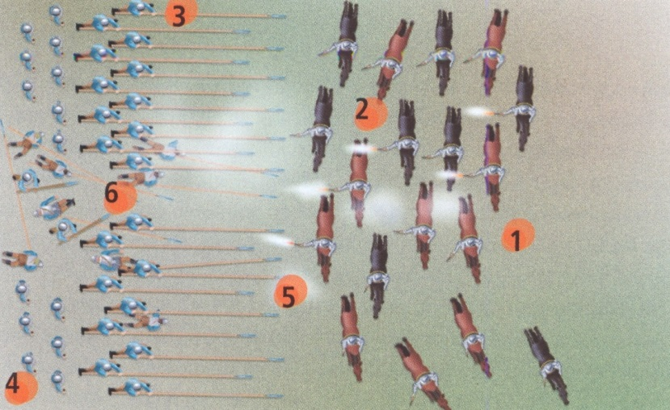
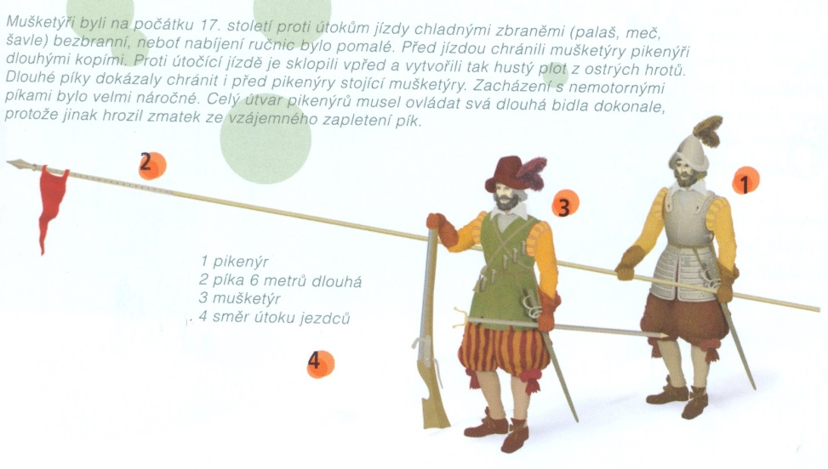
Mušketýři
Pikenýři

Slide 8
Účastníci povstání byli Ferdinandem tvrdě potrestáni.
Celkem 27 z nich bylo odsouzeno k trestu smrti a popraveno na Staroměstském náměstí 21.6.1621.
Byl vydán nový zemský zákoník
Obnovené zřízení zemské
povolené jen katolické náboženství
Habsburkové dědičně na českém trůně
omezení moci stavů
němčina zrovnoprávněna s češtinou

Slide 9
Použité zdroje:
Válková, V. Dějepis, Středověk pro základní školy. 1. vyd. Praha: SPN – pedagogické nakladatelství, akciová společnost, 2007. s. 147 - 149.
ISBN 978-80-7235-373-6
Obrazový materiál:
Macoun, J. Významné bitvy v Čechách a na Moravě.1. vyd. Brno: Computer Press, a.s., 2007. s. 45
ISBN 978-80-251-1478-0
Macoun, J. Významné bitvy v Čechách a na Moravě.1. vyd. Brno: Computer Press, a.s., 2007. s. 45
ISBN 978-80-251-1478-0
Macoun, J. Významné bitvy v Čechách a na Moravě.1. vyd. Brno: Computer Press, a.s., 2007. s. 40
ISBN 978-80-251-1478-0
Macoun, J. Významné bitvy v Čechách a na Moravě.1. vyd. Brno: Computer Press, a.s., 2007. s. 39
ISBN 978-80-251-1478-0

